Slide 1


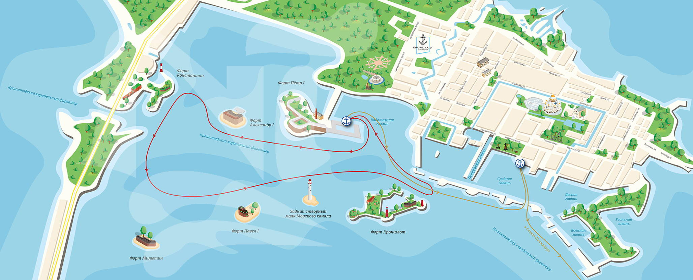

Кронштадт – город фортов
– При нажатии на флажок выходит информация
–– Маршрут по фортам
–– Маршрут до Санкт-Петербурга

Slide 2

Кронштадт – город фортов
Форт: Констатин
Валера где инфа
фото
– При нажатии на флажок выходит информация
–– Маршрут по фортам
–– Маршрут до Санкт-Петербурга

Slide 3
Кронштадт – город фортов
Форт: Александр I
Валера где инфа
фото
– При нажатии на флажок выходит информация
–– Маршрут по фортам
–– Маршрут до Санкт-Петербурга

Slide 4
Кронштадт – город фортов
Форт: Петр I
Валера где инфа
фото
– При нажатии на флажок выходит информация
–– Маршрут по фортам
–– Маршрут до Санкт-Петербурга

Slide 5
Кронштадт – город фортов
Форт: Кроншлот
Валера где инфа
фото
– При нажатии на флажок выходит информация
–– Маршрут по фортам
–– Маршрут до Санкт-Петербурга

Slide 6
Кронштадт – город фортов
Маяк: Задний створный маяк Морского канала
Валера где инфа
фото
– При нажатии на флажок выходит информация
–– Маршрут по фортам
–– Маршрут до Санкт-Петербурга

Slide 7
Кронштадт – город фортов
Форт: Павел I
Валера где инфа
фото
– При нажатии на флажок выходит информация
–– Маршрут по фортам
–– Маршрут до Санкт-Петербурга

Slide 8
Кронштадт – город фортов
Форт: Милютин
Валера где инфа
фото
– При нажатии на флажок выходит информация
–– Маршрут по фортам
–– Маршрут до Санкт-Петербурга

